Slide 1







Slide 2




Trò chơi

Slide 3


Giúp chú ong tìm được số liền trước
của mỗi số sau cho đúng nhé các em!
11
99
999
12
100
1000
1001
9999
1002
10000

Slide 4

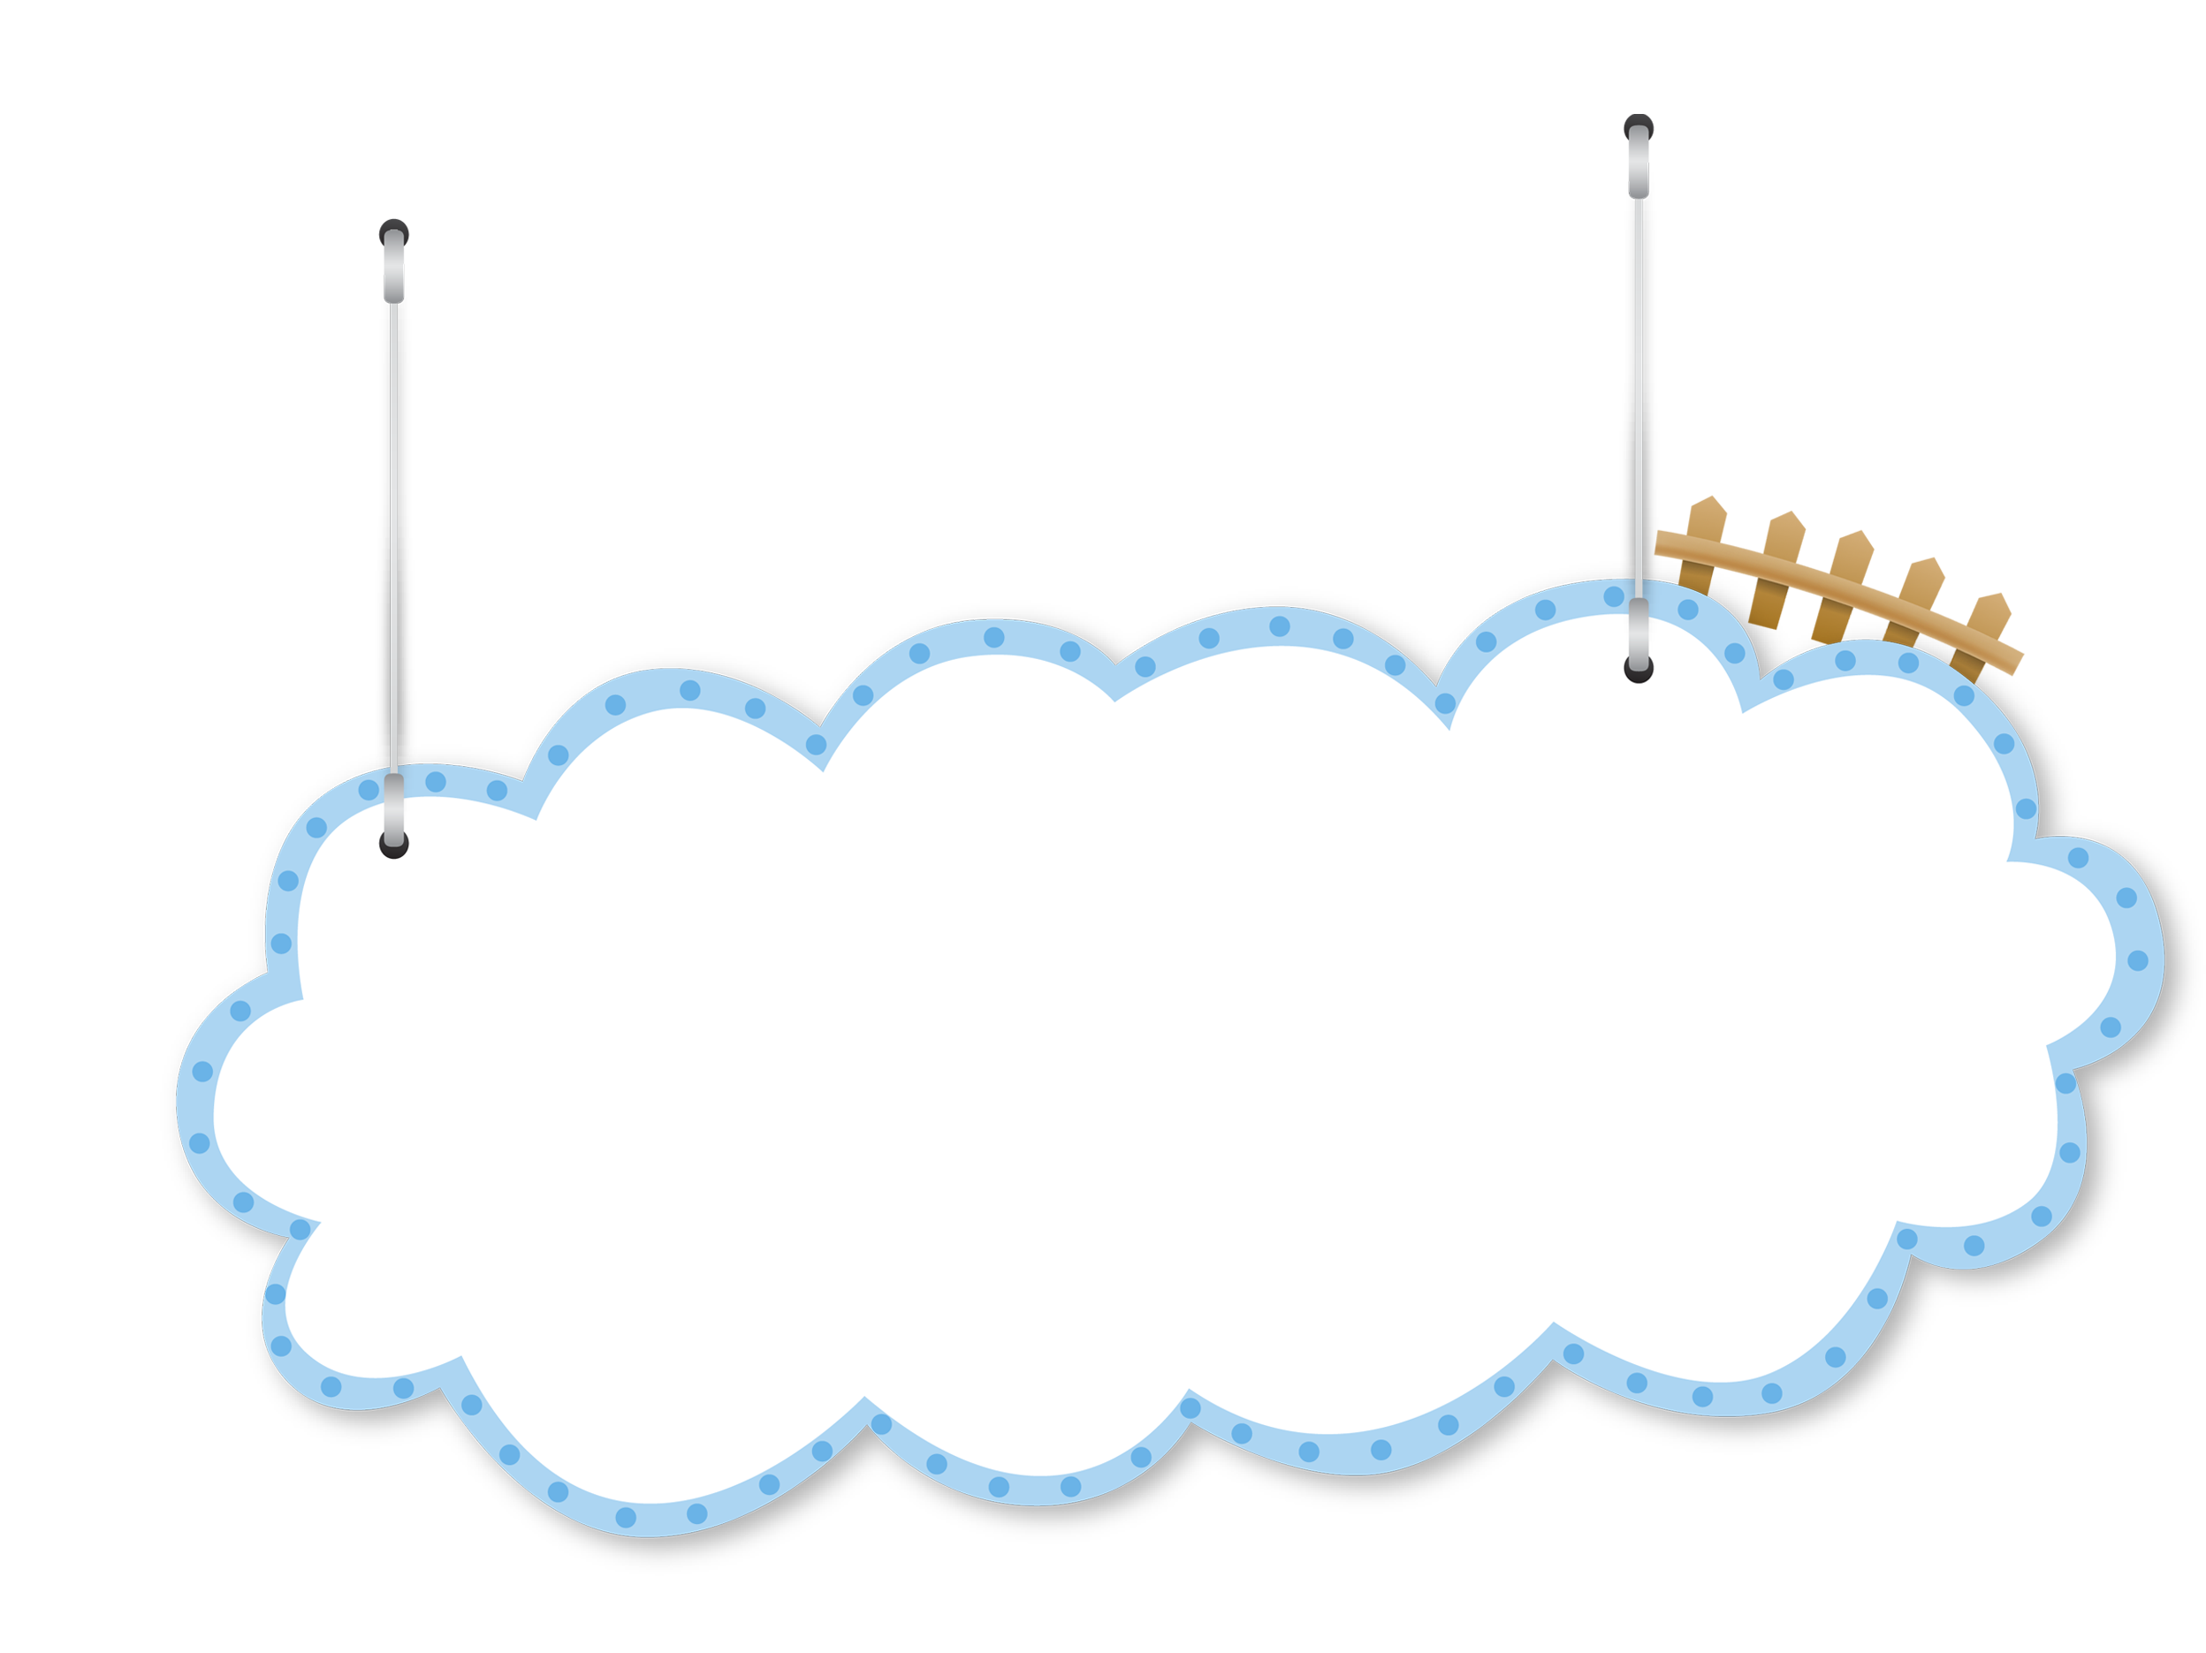






Slide 5

Ôn tập củng cố, khái quát hóa một số kiến thức về hệ thập phân và viết số tự nhiên trong hệ thập phân. So sánh các số tự nhiên.
Vận dụng được các kiến thức về hệ thập phân và viết số tự nhiên, So sánh các số tự nhiên trong hệ thập phân vào thực tế cuộc sống.

Slide 6


Slide 7

Hệ thập phân là gì?

Slide 8
1. Hệ thập phân
- Trong hệ thập phân, cứ mười đơn vị ở một hàng hợp lại thành một đơn vị ở hàng trên tiếp liền nó.
Ví dụ: 10 đơn vị = 1 chục
10 chục = 1 trăm
10 trăm = 1 nghìn ....

Slide 9
2. Viết số tự nhiên trong hệ thập phân
Với mười chữ số: 0, 1, 2, 3, 4, 5, 6, 7, 8, 9 có thể viết được mọi số tự nhiên
Ở mỗi hàng chỉ có thể viết được một chữ số. Giá trị của mỗi chữ số phụ thuộc vào vị trí của nó trong số đó. Chẳng hạn, số 888 có ba chữ số 8, kể từ phải sáng trái mỗi chữ số 8 lần lượt nhận giá trị là 8 ; 80 ; 800.
Viết số tự nhiên với các đặc điểm trên được gọi là viết số tự nhiên trong hệ thập phân.

Slide 10
3. So sánh các số tự nhiên
So sánh hai số tự nhiên là việc xác định xem số nào lớn hơn, số nào bé hơn hoặc bằng nhau.
Để so sánh hai số tự nhiên ta có thể thực hiện theo một trong hai cách sau:
(1) Dựa vào vị trí của các số trong dãy số tự nhiên, số nào được đếm trước thì bé hơn
(2) Dựa vào quy tắc so sánh các số có nhiều chữ số,

Slide 11
Kết luận
1. Trong hệ thập phân, cứ mười đơn vị ở một hàng hợp lại thành một đơn vị ở hàng trên tiếp liền nó.
2. Với mười chữ số: 0 , 1 , 2 , 3 , 4 , 5 , 6 , 7 , 8 , 9 có thể viết được mọi số tự nhiên.
Ở mỗi hàng chỉ có thể viết được một chữ số. Giá trị của mỗi chữ số phụ thuộc vào vị trí của nó trong số đó.
3. Dựa vào vị trí của các số trong dãy số tự nhiên, số nào được đếm trước thì bé hơn; Dựa vào quy tắc so sánh các số có nhiều chữ số.

Slide 12


Slide 13


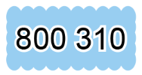
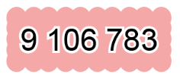
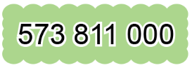
1
a) Đọc các số sau:
Sáu trăm năm mươi mốt
Năm nghìn không trăm sáu mươi tư
Tám trăm nghìn ba trăm mười
Chín triệu một trăm linh sáu nghìn bảy trăm tám mươi ba
Năm trăm bảy mươi ba triệu tám trăm mười một nghìn

Slide 14
1
b) Viết các số sau
- Hai mươi tư nghìn năm trăm mười sáu,
- Ba trăm linh bảy nghìn bốn trăm hai mươi mốt,
- Một triệu hai trăm năm mươi nghìn không trăm mười bảy,
- Mười lăm triệu không trăm bốn mươi nghìn sáu trăm linh tám.
24 516
307 421
1 250 017
15 040 608

Slide 15
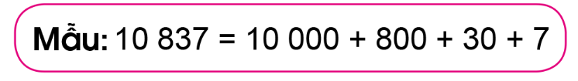




2
Viết mỗi số sau thành tổng (theo mẫu):
= 200 000 + 60 000 + 5 000 + 100 + 70 + 5
= 1 000 000 + 50 000 + 600 + 90 + 4
= 300 000 + 20 000 + 1 000 + 100 + 20 + 6
= 50 000 + 7 000 + 600 + 5

Slide 16
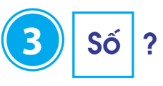
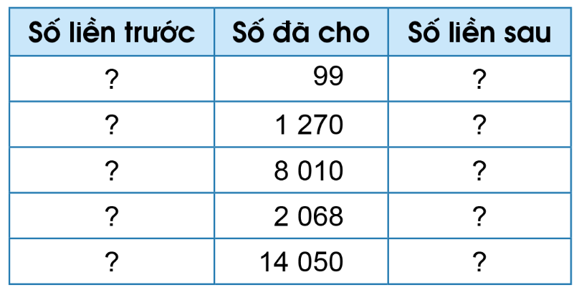

98
100
1 269
1 271
8 009
8 011
2 067
2 069
14 049
14 051

Slide 17

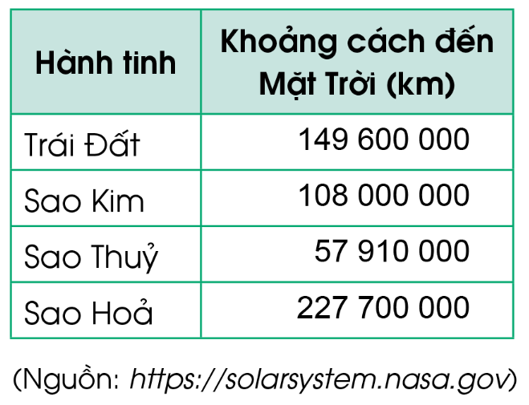
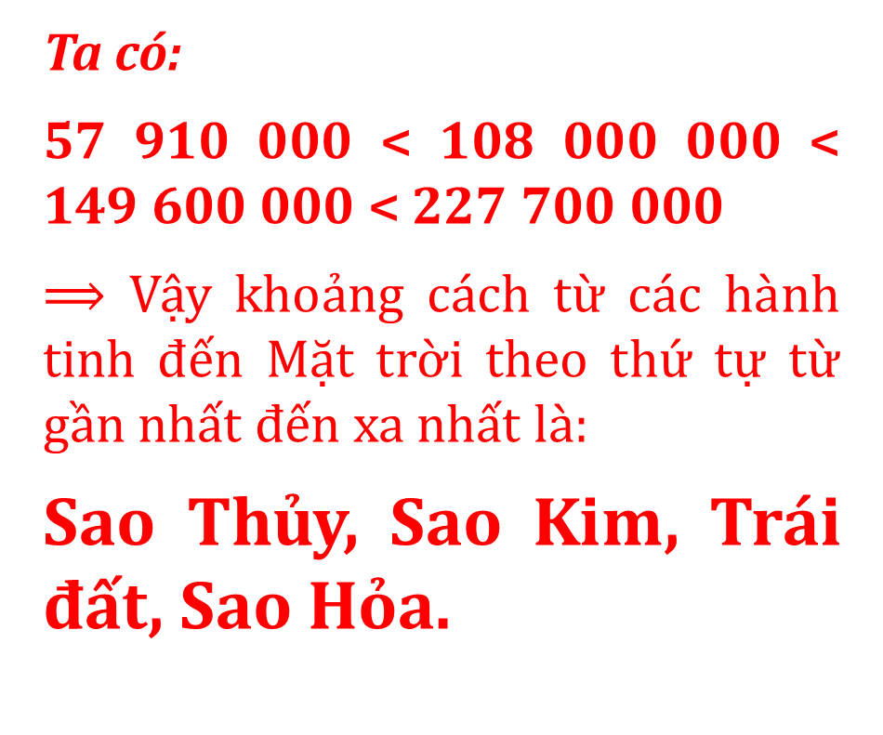
Khoảng cách từ Trái Đất, Sao Kim, Sao Thủy, Sao Hỏa đến Mặt Trời được biểu thị trong bảng bên. Hãy sắp xếp khoảng cách từ các hành tinh trên đến Mặt trời theo thứ tự từ gần nhất đến xa nhất.
Ta có:
57 910 000 < 108 000 000 < 149 600 000 < 227 700 000
$⟹$ Vậy khoảng cách từ các hành tinh đến Mặt trời theo thứ tự từ gần nhất đến xa nhất là:
Sao Thủy, Sao Kim, Trái đất, Sao Hỏa.

Slide 18


Slide 19



DẶN DÒ
Hoàn thành bài tập.
Chuẩn bị bài mới.

Slide 20


